Slide 1



Cuentas en Ethereum
Módulo 2. INTRODUCCIÓN A ETHEREUM

Slide 2


Lección 2.9
Concepto de cuenta
Externally Owned Account (EOA)
Contract Account
Diferencias y similitudes
Address

Slide 3


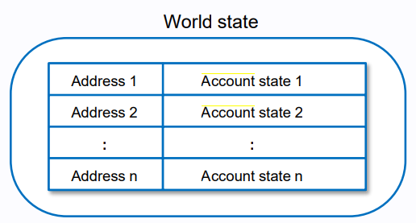
Concepto de cuenta
En Ethereum una cuenta es una forma de identificación en la red. Vienen identificadas con una cadena de caracteres conocida como address

Slide 4
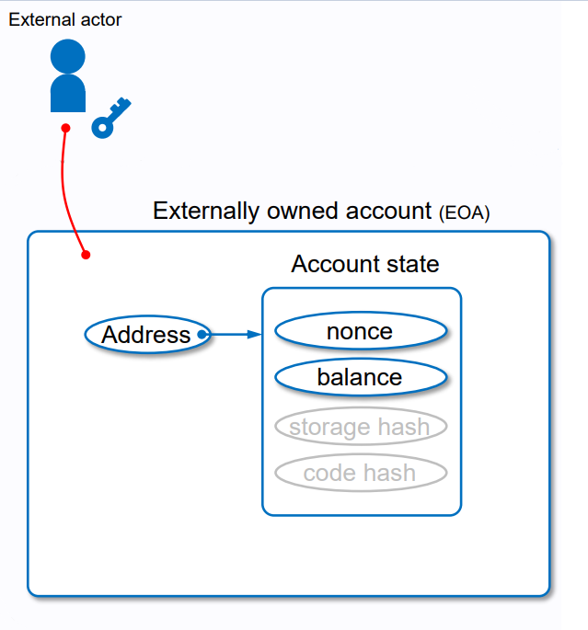
Externally Owned Account (EOA)
Cuentas formadas por una clave pública y otra privada. Típicamente cuentas de usuarios particulares.

Slide 5
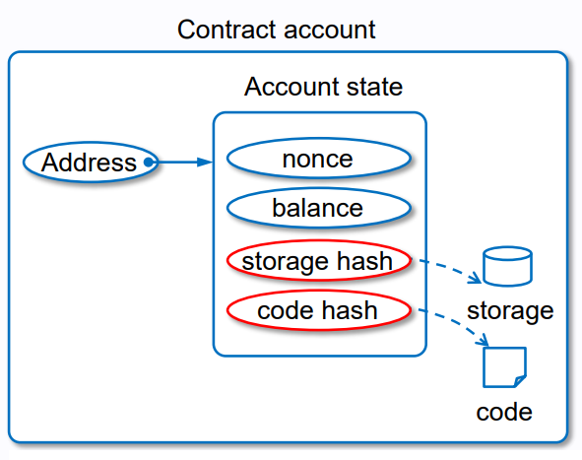
Contract account
Cuentas pertenecientes a Smart contracts. Pueden almacenar código y tienen acceso al storage.

Slide 6



EOA
Contract Account
Poseen clave privada
Pueden iniciar transacciones
Las transacciones entre EOA son únicamente transferencias de monedas
No es necesario interactuar con la blockchain para crearla
Únicamente poseen un balance y un nonce
Identificadas por un address
No poseen clave privada
No pueden iniciar transacciones
Capaces de ejecutar código a través de una transacción
Se necesita interacción con la blockchain para crearlas
Además del balance y el nonce poseen código y variables de estado
Identificadas por un address

Slide 7
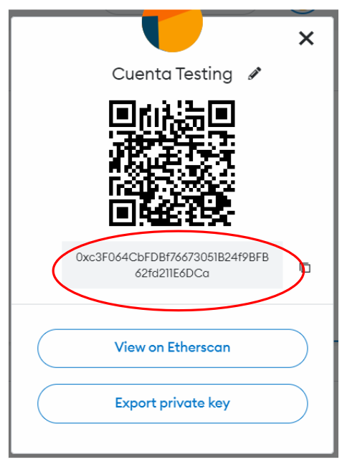
Address
También conocida como clave pública. Sirve para identificar una cuenta dentro de una red.

